Slide 1
Chương 2: Thức ăn chăn nuôi.
Bài 5: KHÁI NIỆM VỀ THỨC ĂN.
I. Giá trị dinh dưỡng của thức ăn:
- Thức ăn cung cấp chất dinh dưỡng cho thú, giúp thú sống, tăng trưởng, sản xuất. Chất lượng của thức ăn được đánh giá qua giá trị dinh dưỡng của thức ăn.
- Cách đánh giá giá trị dinh dưỡng thức ăn dựa vào:
+ Thành phần cấu tạo hóa học của thức ăn.
+ Sản phẩm chăn nuôi thu được khi cho vật nuôi ăn.
+ Tỉ lệ thức ăn được hấp thu trên thức ăn cung cấp.
+ Lượng vật chất tích lũy, năng lượng thu được trên vật nuôi ăn.
- Đại lượng đo giá trị dinh dưỡng của thức ăn được gọi là đơn vị thức ăn ( ĐVTĂ). 1 ĐVTĂ của nước ta là 2.500Kcalor năng lượng trao đổi.

Slide 2
Ví dụ: 1kg thực phẩm có chứa 4.000kcalor sẽ tương đương với số đơn vị thức ăn là bao nhiêu?.
A. 1,6 đơn vị. B. 1,3 đơn vị. C. 1,5 đơn vị. D. 1,4 đơn vị.
1 ĐVTĂ của nước ta 2500kcalor năng lượng trao đổi.
? <---------------- 4.000kcalor
II. Thức ăn tinh và thô:
1. Thức ăn tinh: Thức ăn được gọi là tinh khi nó đạt được ít nhất một trong các tỉ lệ sau:
- Giá trị dinh dưỡng của 1Kg thức ăn lớn hơn 45% giá trị dinh dưỡng của 1 Kg tinh bột.
- Hàm lượng các chất dinh dưỡng chủ yếu trong 1Kg thức ăn:
+ Protid ( đạm ) > 14%
+ Lipit ( béo) > 20%
+ Glucid( đường) > 50%
- Hàm lượng chất xơ < 20% ( Nước ta dùng chất xơ để phân biệt ).
Ví dụ: Khoai lang hàm lượng xơ 3%, Bắp tươi hàm lượng xơ 9 – 15%, Bắp phơi khô thì có 2% xơ → Khoai lang và bắp là nhóm thức ăn tinh.

Slide 3
2. Thức ăn thô: Ngược lại với thức ăn tinh là thức ăn thô.
Ví dụ: Các thức ăn thô.
Thức ăn xanh: rau, cỏ các loại.
Thức ăn khô: Rơm rạ, cỏ khô.
III. Thức ăn hỗn hợp:
- Thức ăn được tạo nên bởi nhiều nguồn nguyên liệu khác nhau.
- Đáp ứng đúng nhu cầu dinh dưỡng từng giai đoạn phát triển của từng loại thú.
- Các loại thức ăn hỗn hợp:
+ Thức ăn hỗn hợp tinh: Thức ăn được tạo bởi những nguyên liệu có thành phần cấu tạo tinh.

Slide 4
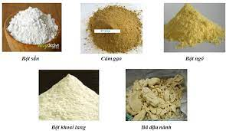

Slide 5
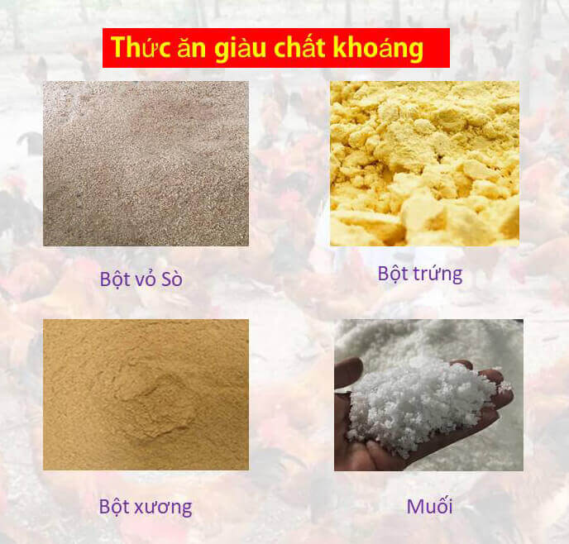
+ Thức ăn hỗn hợp bổ sung: Thức ăn giàu một nhóm chất dinh dưỡng nào đó trộn vào thức ăn để bổ sung chất đó.

Slide 6
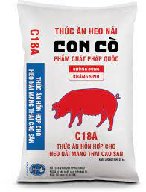
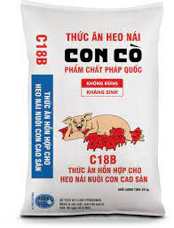
+ Thức ăn hỗn hợp hoàn chỉnh: Thức ăn chứa đầy đủ các dạng tinh, thô và bổ sung, nhằm tạo nên một hỗn hợp đáp ứng đầy đủ nhu cầu của thú. Khi dùng thức ăn hỗn hợp cần cho thú uống đủ nước, không nấu chín thức ăn.

Slide 7
1. Đơn vị thức ăn của nước ta là:
a. 1500 calor
b. 2500 calor
c. 2000 kcalor
d. 2500Kcalor
ĐÚNG

Slide 8
2: Thức ăn hỗn hợp:
a. Đáp ứng đủ nhu cầu dinh dưỡng vật nuôi
b. Chế biến từ 1 nguồn nguyên liệu
c. Chế biến theo 1 tỉ lệ thích hợp
d. Câu a và c đúng
ĐÚNG

Slide 9
3. Thức ăn hỗn hợp giàu 1 nhóm chất dinh dưỡng nào đó gọi là thức ăn hỗn hợp:
a. Bổ sung.
b. Hoàn chỉnh
c. Tinh.
d. Thô.
ĐÚNG

